Slide 1
Numbrite tuvastus
Ralf Markus Suss
Tormi Teedemaa

Slide 2
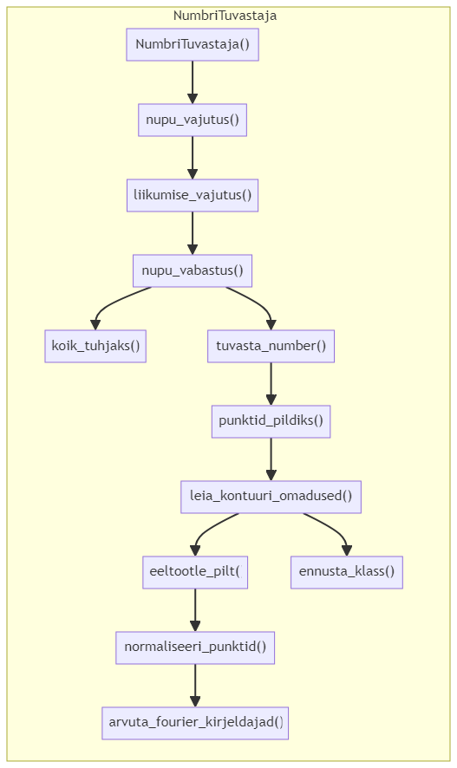
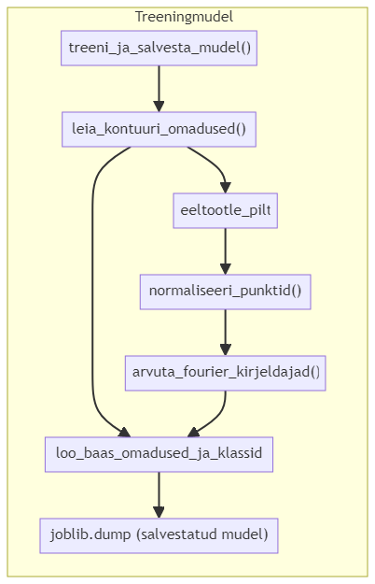

Slide 3
Esialgne versioon
Tuvastus mudeliks kasutasime RandomForestClassifier
Treening mudeli katsetus
Kasutajaliidese loomine
Programm ei tuvastanud numbreid korrektselt
Andmestiku kasutamine valesti implementeeritud

Slide 4
Tööpõhimõtte selgitus lõppversioon
Võrdleb saadud andmete põhjal numbri mudelitega
Kontuuride leidmine ja Fourier’ deskriptorite arvutamine
Lõime pikslite info põhjal andmestiku programmile
Kasutajaliidesesse lisati numbri tuvastamine
Kasutajale ennustatud numbri väljastamine

Slide 5
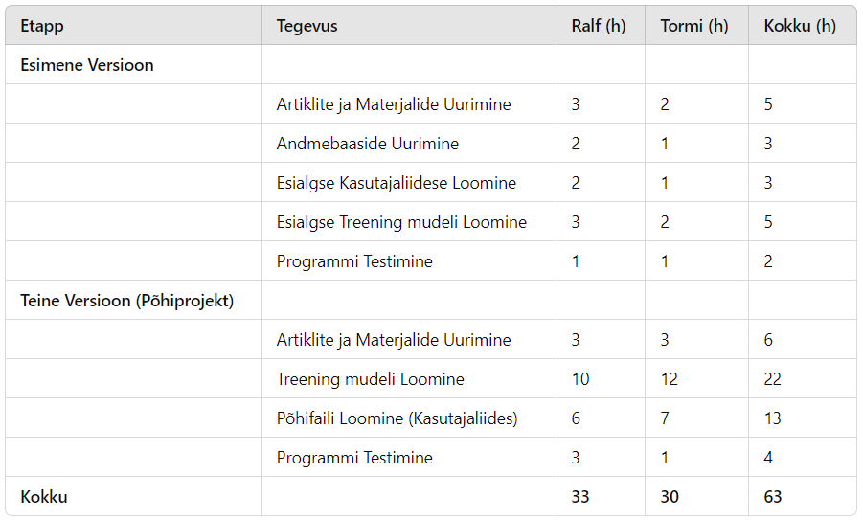
Projekti ajakulu jaotus

Slide 6
Juurde õpitud oskused
Canvases kasutajaliidese loomine
MNIST databaasi eksisteerimine
CV2 uute funktsioonidega tutvumine
Fourier deskriptorite/kirjeldate välja arvutamine
Kuidas konveierit luua
Arendasime meeskonna koostööd

Slide 7
Kasutatud välised töövahendid
Numpy
MNIST databaas numbrite jaoks
Tkinter teegi kasutamine kasutajaliidese loomiseks
Joblib laadib tõhusalt eeltöödeldud mudeli
Sklearn Datasets MNIST andmestiku toomine sobivasse vormingusse
OpenCV pilditöötlus

Slide 8
DEMO

Slide 9
Aitäh kuulamast!

